Slide 1
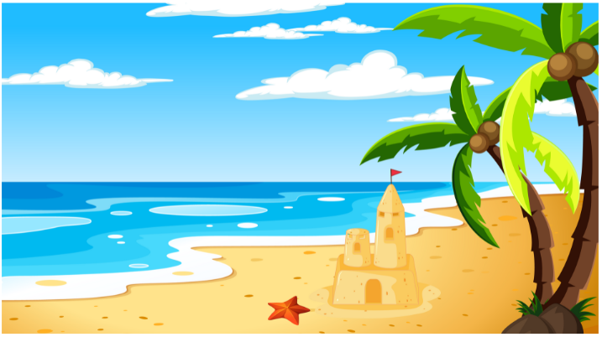
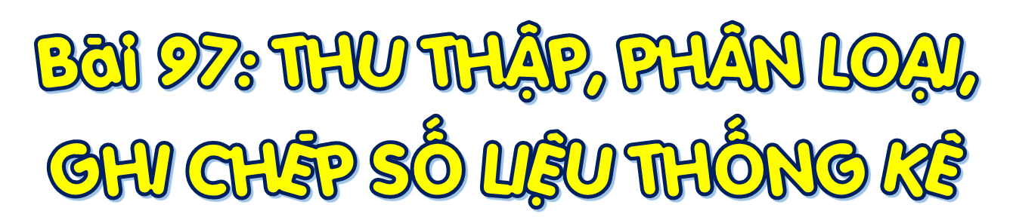
Toán

Slide 2
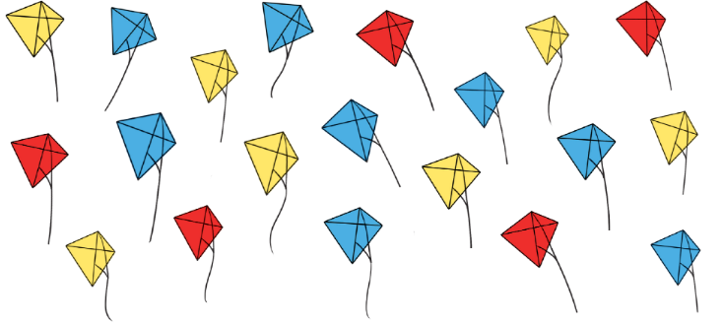
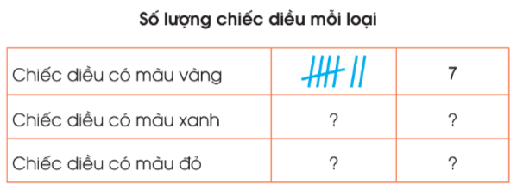


2
Kiểm đếm số chiếc diều mỗi loại trong hình vẽ sau (theo mẫu):
8
5

Slide 3
3
a) Quan sát và cho biết trong tranh có những loại thú nhồi bông nào:
Trong tranh có những loại thú nhồi bông là: Hươu cao cổ, hà mã, sư tử, khỉ.

Slide 4
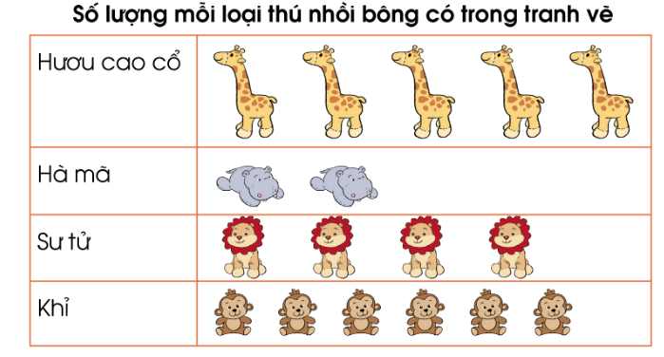
3
b) Kiểm đếm từng loại thú nhồi bông, đọc biểu đồ tranh rồi trả lời các câu hỏi:
- Có bao nhiêu con hà mã?
- Số khỉ nhiều hơn số hươu cao cổ là bao nhiêu con?
- Trong tranh vẽ có tất cả bao nhiêu con thú nhồi bông?

Slide 5
- Có bao nhiêu con hà mã?
Có 2 con hà mã.

Slide 6
- Quan sát tranh rồi nêu số lượng mỗi loại thú nhồi bông
Có 5 con hươu cao cổ
Có 2 con hà mã
Có 4 con sư tử
Có 6 con khỉ

Slide 7
- Trong tranh vẽ có tất cả bao nhiêu con thú nhồi bông?
Số lượng thú nhồi bông có trong tranh vẽ là:
5 + 2 + 4 + 6 = 17 (con)

Slide 8
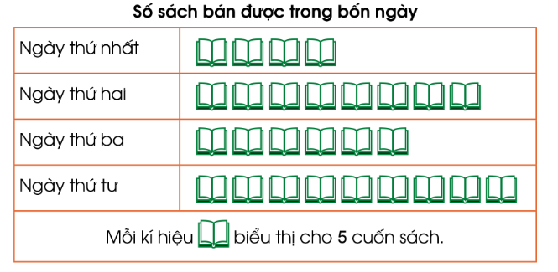
4
Quan sát biểu đồ tranh
Trả lời các câu hỏi:
a) Bao nhiêu cuốn sách đã bán được trong ngày thứ tư?
b) Ngày nào bán được 40 cuốn sách?
c) Ngày thứ ba bán được nhiều hơn ngày thứ nhất bao nhiêu cuốn sách?
d) Cả bốn ngày bán được bao nhiêu cuốn sách?

Slide 9
Trả lời các câu hỏi:
a) Bao nhiêu cuốn sách đã bán được trong ngày thứ tư?
Số cuốn sách bán được trong ngày thứ tư là:
9 x 5 = 45 (cuốn)

Slide 10
Số cuốn sách bán được trong ngày thứ nhất là:
5 x 4 = 20 (cuốn)
Số cuốn sách bán được trong ngày thứ hai là:
5 x 8 = 40 (cuốn)
Số cuốn sách bán được trong ngày thứ ba là:
6 x 5 = 30 (cuốn)
Số cuốn sách bán được trong ngày thứ tư là:
9 x 5 = 45 (cuốn)

Slide 11
Trả lời các câu hỏi:
a) Bao nhiêu cuốn sách đã bán được trong ngày thứ tư?
Ngày thứ tư bán được 45 cuốn sách.

Slide 12
d) Cả bốn ngày bán được bao nhiêu cuốn sách?
Cả bốn ngày bán được số quyển sách là
20 + 40 + 30 + 45 = 135 (cuốn sách)

Slide 13
c) Ngày thứ ba bán được nhiều hơn ngày thứ nhất bao nhiêu cuốn sách?
Ngày thứ ba bán được nhiều hơn ngày thứ nhất bao là:
30 – 20 = 10 (cuốn sách)

Slide 14
c) Ngày thứ ba bán được nhiều hơn ngày thứ nhất bao nhiêu cuốn sách?
Ngày thứ ba bán được nhiều hơn ngày thứ nhất bao là:
30 – 20 = 10 (cuốn sách)

